Slide 1

可变电阻式
加速踏板位置传感器

Slide 2
加速踏板位置传感器
作用：
加速踏板位置传感器应用在采用电子节气门的发动机中，安装在汽车加速踏板附近，可用于检测加速踏板的行程，向发动机电控单元（ECU）反映驾驶员驾驶意图的信息
发动机电控单元根据此信号可进行驾驶员期望的扭矩需求计算，经发动机电控单元内部统一协调后控制执行器工作，执行怠速、加速、减速、中断喷射、临时转速、电控制动稳定控制、巡航控制和发动机冷却控制。加速踏板位置传感器将踏板踩下的量(角度）转换成送至发动机电控单元的电压信号。而且，为了确保可靠性，此传感器还具有不同输出特性的两个系统输出信号。
分类：
可变电阻式
霍尔式
电磁感应式

Slide 3
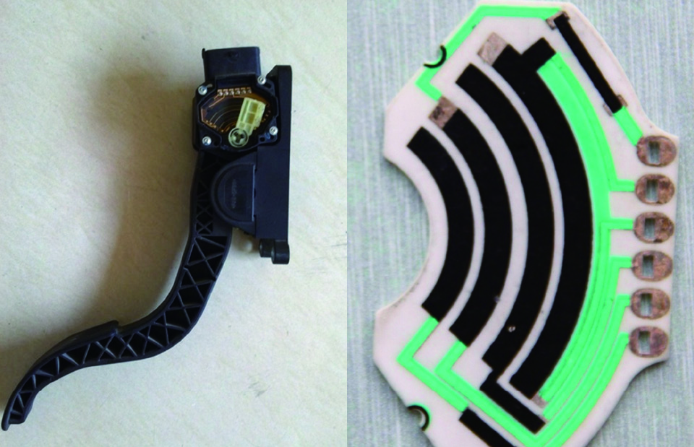
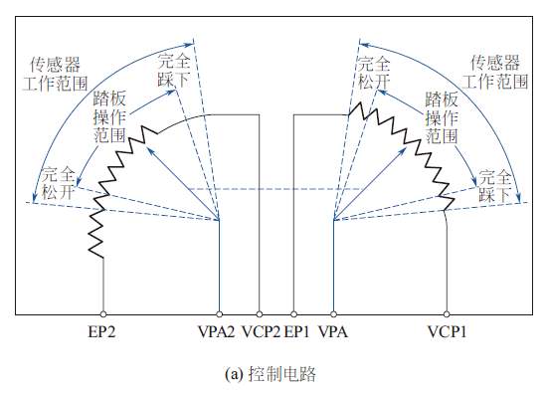
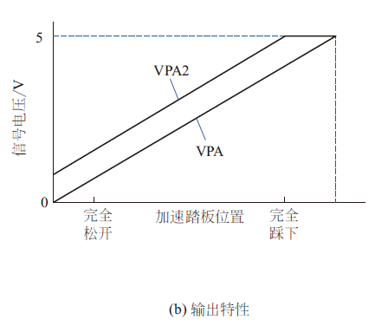
采用可变电阻式电位器的称为可变电阻式加速踏板位置传感器，如图所示，其构造和运行基本上和可变电阻式节气门位置传感器的相同。
从两个系统之一来的信号为VPA信号，能在加速踏板踩下全程范围内，呈线性关系地输出电压;另一个为VPA2信号，能输出偏离VPA信号的偏置电压。可变电阻型加速踏板位置传感器的控制电路和输出特性如下图所示。

Slide 4

电阻值
R
全关
20%
40%
60%
80%
全开
加速踏板深度

Slide 5
+12V
10v
8v
电压值
6v
U
4v
2v
0v
全关
20%
40%
60%
80%
全开
加速踏板深度

Slide 6
加速踏板传感器
发动机电脑
1
电源1
+5V
5v
4.6V
6
信号1
4v
4.2V
3v
3.6V
5
搭铁1
2.8V
2.3V
2.1V
2
电源2
+5V
2v
1.8V
1.6V
1.4V
1v
0.8V
0.7V
4
信号2
0v
0.35V
全关
20%
40%
60%
80%
全开
加速踏板深度
3
搭铁2

